Slide 1

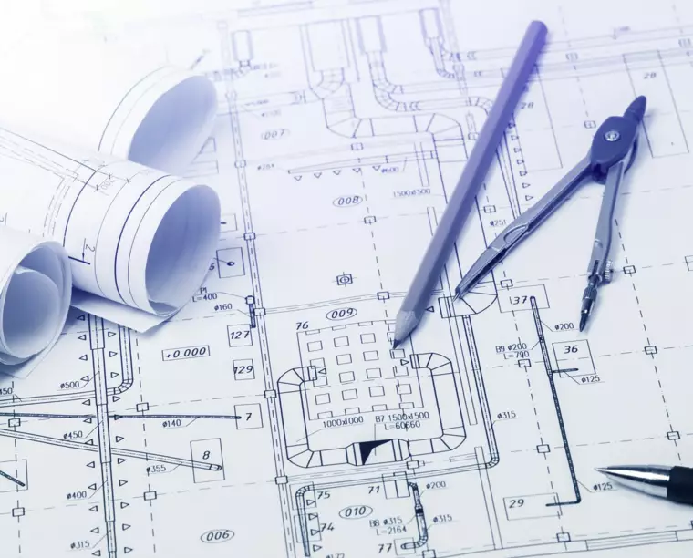
Návod pro dodání podkladů k výpočtu spotřeby materiálu
Bezplatná infolinka: 800 900 366
www.porfix.cz

Slide 2
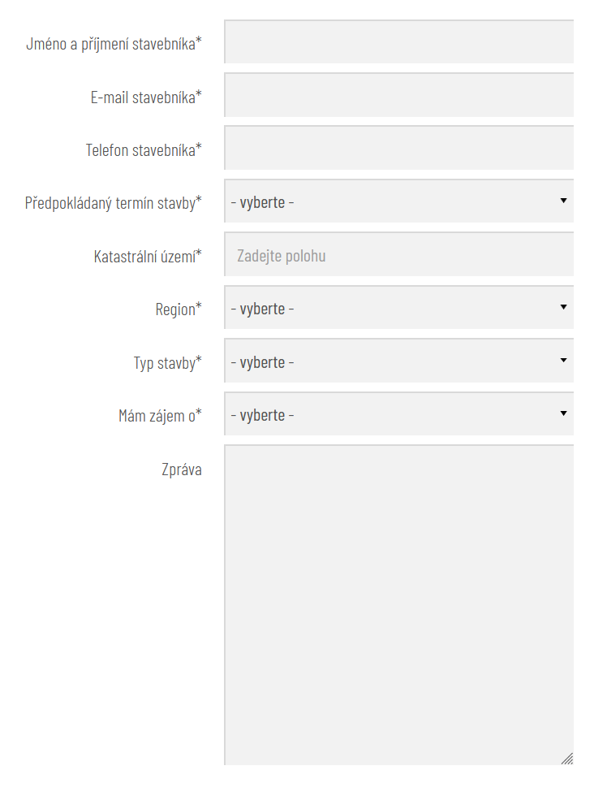
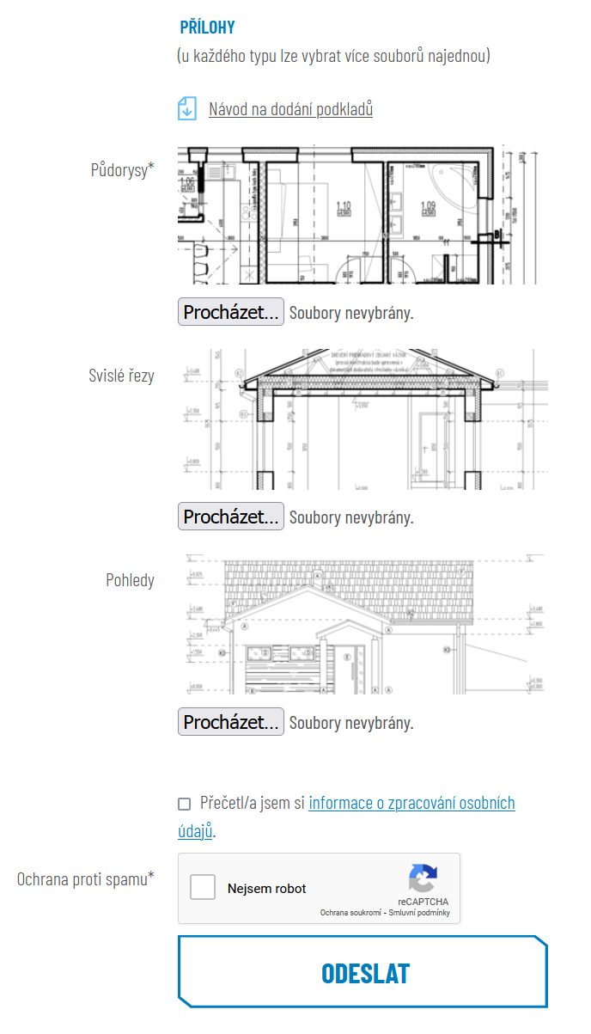
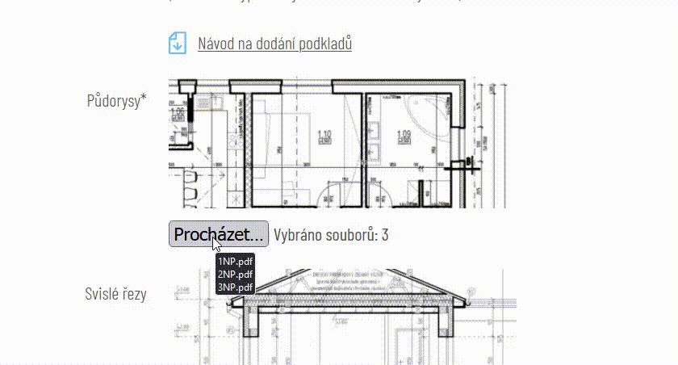
Návod pro dodání podkladů 2
Rozsah projektové dokumentace pro výpočet spotřeby materiálu PORFIX.
Prvním krokem je vyplnit jednoduchý formulář na webu.
Jste-li pracovník stavebnin a posíláte projekt za zákazníka, použijte formulář pro stavebniny a zadejte do prvních dvou políček kontakt na stavebniny. Zajistíte tak, že hotový výpočet dostanete ve stejný okamžik jako stavebník. Ostatní políčka už vyplňujte ve jménu stavebníka.
Upozornění u nahrávání příloh je nutné nahrát veškeré výkresy najednou.
Optimální elektronický formát výkresů je kvůli čitelnosti PDF nebo DWG.

Slide 3
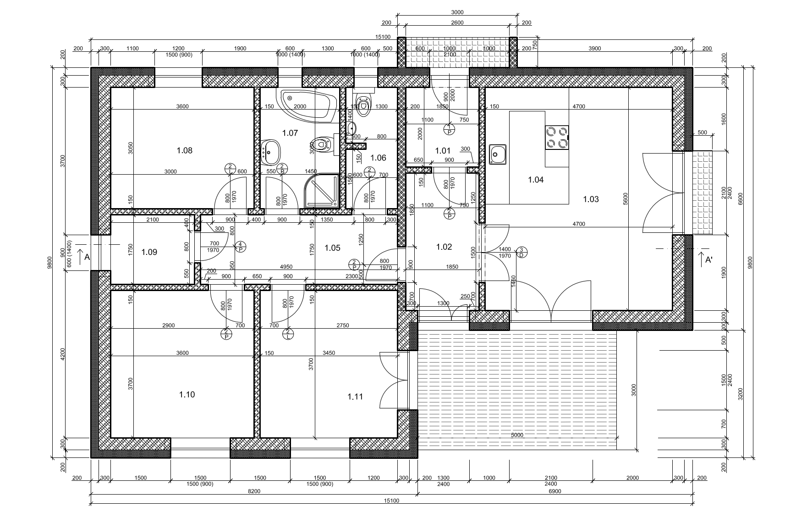
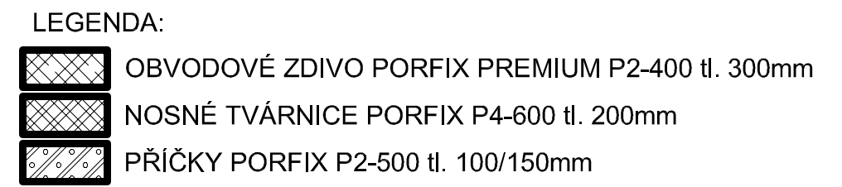
Návod pro dodání podkladů 3
Za minimální rozsah projektové
dokumentace pro návrh sortimentu
a výpočet spotřeby považujeme:
Půdorysy, všechny svislé řezy a všechny pohledy z architektonické části dokumentace ve stupni pro stavební povolení, nebo realizační projekt podle stupně rozpracovanosti v českém jazyce.
Půdorys musí především obsahovat kromě základních tvarů a materiálů tvar půdorysu, pevnostní, či hmotnostní třídy zdiva. Případně je zadáte do zprávy ve formuláři.

Slide 4
Návod pro dodání podkladů 4
Nadále musí půdorys obsahovat základní rozměry otvorů (šířka, výška, výška parapetu), rozměry dispozice, rozměry zdiva apod…
V případě, že požadujete drobné změny v PD (rozměr okna, šířku zdiva a pod.) je zapotřebí zřetelně je zakreslit do výkresů červeně, v případě rozsáhlejších změn požádat projektanta o úpravu PD v nezbytném rozsahu tak, aby byla zaručená jednotnost výpočtu s realizací.
500

Slide 5
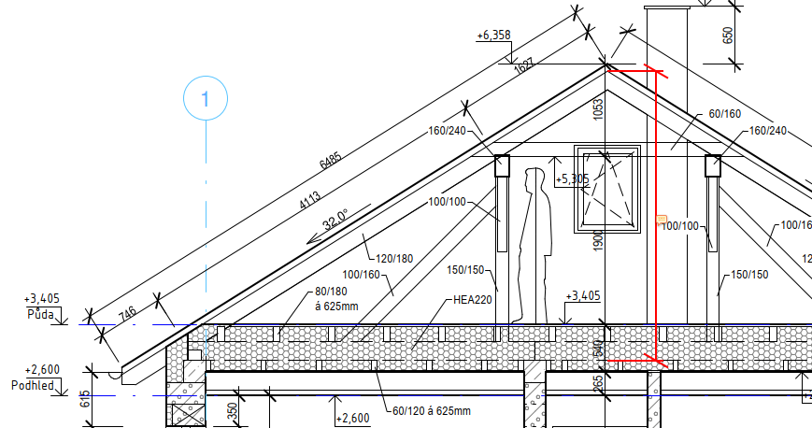
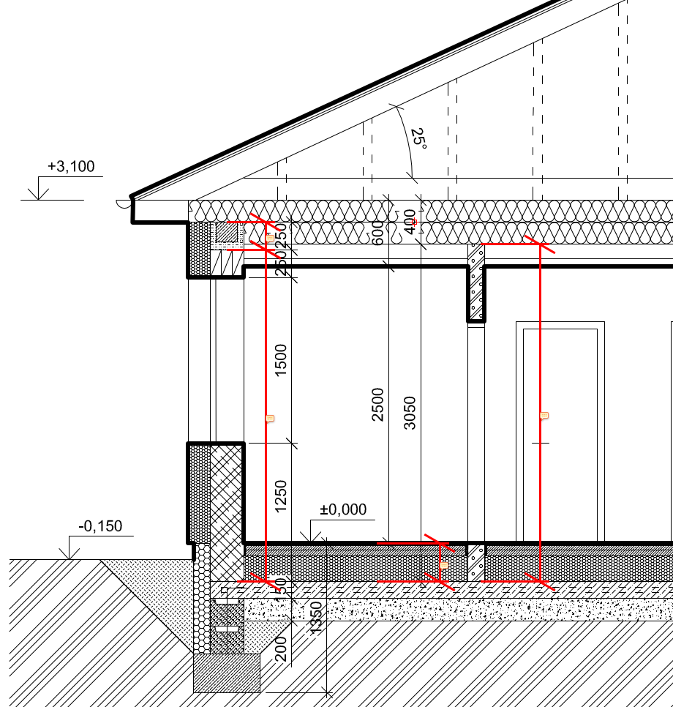
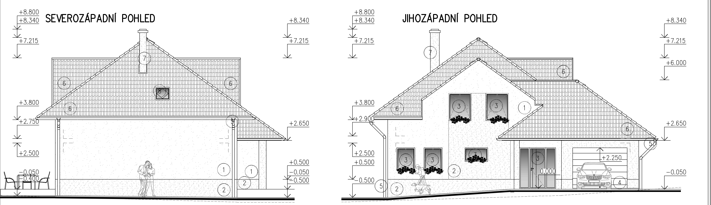
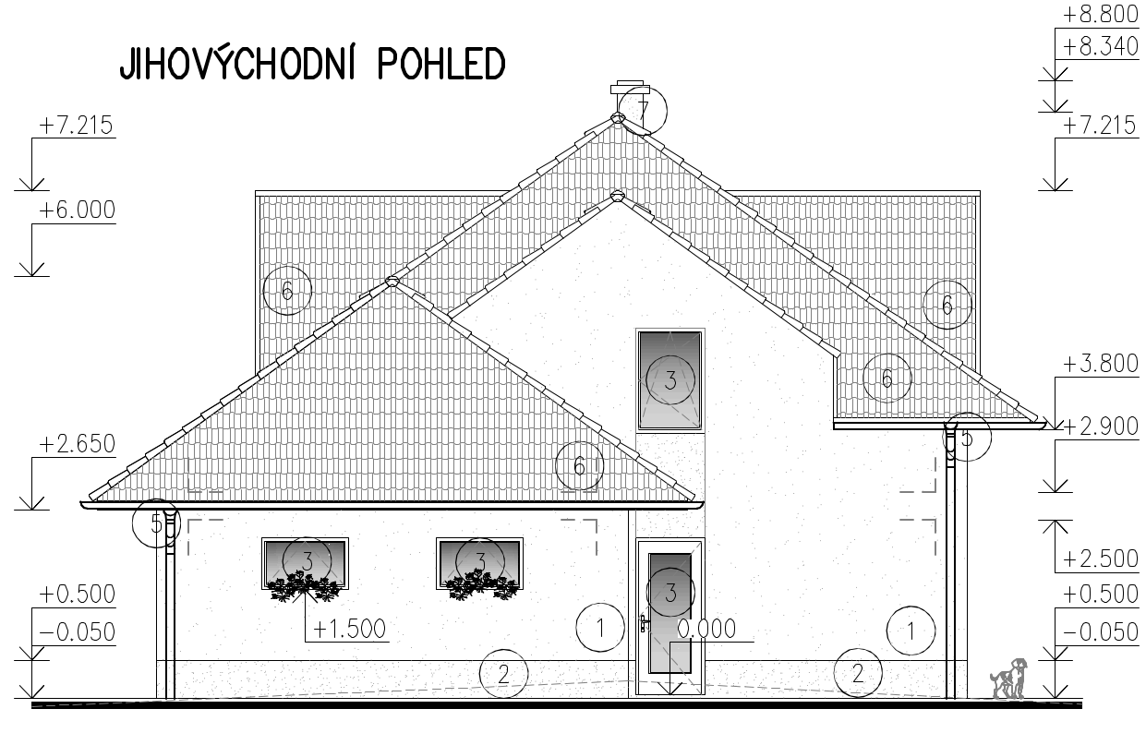
Návod pro dodání podkladů 5
Svislý řez musí obsahovat základní údaje o výšce:
nosného zdiva,
příček,
výšky podlah,
překladů,
průvlaků,
věnců,
věnců pod pozednicemi,
štítových zdí,
atik.
Je potřebné aby zaslaná PD nabízela informace o skladbách - zdiva, překladů, průvlaků, věnců, věnců pod pozednicemi, případně a jejich kombinace - tzv. sdružené prvky plnící více funkcí v jednom prvku... Pokud není ze zaslané PD zřejmé materiálové řešení štítů a atik upřesněte jej ve formuláři, nebo zašlete výkres, který štíty/atiky řeší (výkres krovu, půdorys podkroví, půdorys střechy, …).
Pohledy dotvářejí celkovou představu o objektu a zejména představu o štítovém zdivu, vikýřích, atikách.

Slide 6
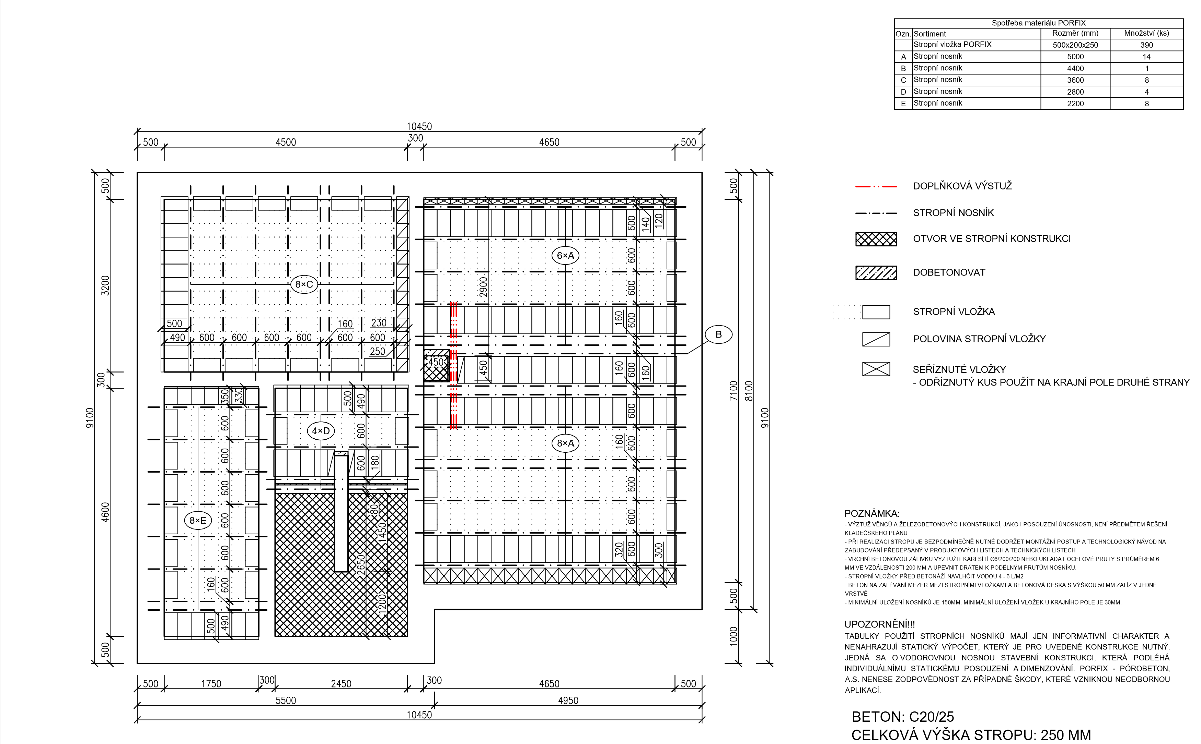
Návod pro dodání podkladů 6
Příklad kladečského plánu stropu:
STROPNÍ KONSTRUKCE PORFIX
V případě, že požadujete návrh skladby stropu vzhledem k jeho individualitě, přesnosti a vypracování na míru probíhá ve dvou stupních:
ORIENTAČNÍ - tento se zpracovává při výpočtu spotřeby materiálu. Výstupem jsou m², tento výstup si můžete nechat nacenit ve stavebninách. Slouží zejména pro porovnání v cenových relací s ostatními stropními konstrukcemi.
KLADEČSKÝ PLÁN - zpracováváme až po založení stavby (tj ustálení rozměrů a uspořádání nosných prvků - nosné zdi, sloupy, průvlaky a pod.) jako i všech prostupů přes stropní konstrukci (schodiště, výlezy, komíny apod.). Po vyzdění je třeba zkontrolovat základní rozměry, jelikož už změna o 20 mm může způsobit, že návrh skladby nevyhovuje technickým požadavkům a stává se nerealizovatelný, což je u nosných konstrukcí zvlášť závažné. Podobně i mnoho dalších jiných zdánlivě drobných změn může mít zásadní vliv na skladbu stropu.
Pro vypracování návrhu skladby stropu je třeba předložit půdorys příslušného podlaží, následujícího podlaží, výkres krovu (v případě lokálního zatížení stropu od krovu).

Slide 7
Návod pro dodání podkladů 7
Příklad výpisu materiálu:
KVALITA PODKLADŮ = PŘESNOST A KVALITA VÝPOČTU
V případě neúplných nejasných podkladů hrozí:
U menších nedostatků = nepřesný orientační výpočet.
U závažnější nedostatků = výzva na doplnění = prodloužení doby zpracování.
Firma PORFIX si vyhrazuje právo naložit s neúplnou, nečitelnou a nesrozumitelnou dokumentací podle vlastního uvážení a v případě závažnějších nedostatků i odmítnout vypracování výpisu materiálu.
Nezapomeňte si přečíst poznámku technika u výpisu materiálu!
V případě nejasností volejte na naši bezplatnou linku 800 900 366.
Nebo přímo technikovi, který Váš výpočet zpracoval.

